Slide 1

滕州市科学技术局
2021年政府信息公开工作
年度报告解读

Slide 2
概述
本年度报告中所列数据的统计期限自2021年1月1日起至2021年12月31日止。报告通过滕州市政府信息公开门户网站向社会公布，公民、法人及其他组织需要查询报告中相关政府信息公开事项的，可与滕州市科学技术局联系（地址：北辛中路政务中心A416；邮编：277599；联系电话：0632-5512030）。

Slide 3
01
总体情况
2021年，我局坚持以党的十九大精神为指导，深入贯彻落实习近平总书记重要讲话精神，紧紧围绕经济社会发展和人民群众关切的问题，不断增强政务公开意识，健全工作机制、创新公开机制、完善公开内容、接受社会监督，全力打造法治政府、创新政府、廉洁政府和服务型政府。

Slide 4


总体情况
一、主动公开
三、政府信息管理
截止2021年12月31日，主动公开政府信息62条。其中通知公告7条，政策文件7条，规划计划4条，财政信息6条，行政权力2条，建议提案9条，重点领域11条，组织管理12条，其他信息4条。同时，通过局门户网站主动公开政府信息，并通过微信公众号等新媒体多渠道、多平台公开政府信息。
为进一步做好政府信息公开管理工作，根据滕州市人民政府办公室的要求，我局成立政府信息公开管理工作领导小组，领导小组下设办公室，办公室设在局办公室，负责政府信息公开办理的督办、协调和组织工作。
四、政府信息公开平台建设
不断完善滕州市政府信息公开网、局门户网站公开内容，同时积极构建微信公众号等新媒体宣传工作新格局，实现政府信息公开多元化，确保信息公开及时高效。截止2021年12月31日，“滕州科技”微信公众号关注人数已达到287人。
二、依申请公开
五、监督保障
根据我局实际情况，健全工作机制、创新公开机制、完善公开内容、接受社会监督。
2021年，我局未办理政府信息公开申请。

Slide 5
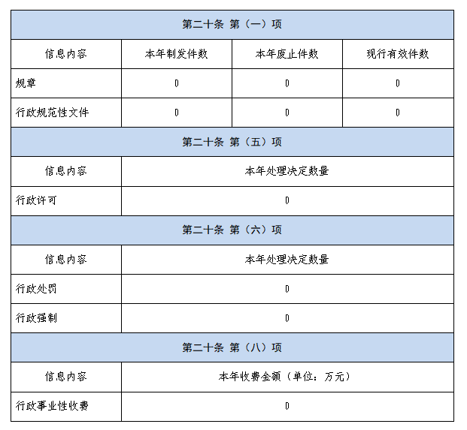
02
主动公开政府
信息情况

Slide 6
03
收到和处理政府信息公开申请情况
一、本年新收政府信息公开申请数量：0
二、上年结转政府信息公开申请数量：0
三、本年度办理结果：0
四、结转下年度继续办理：0

Slide 7
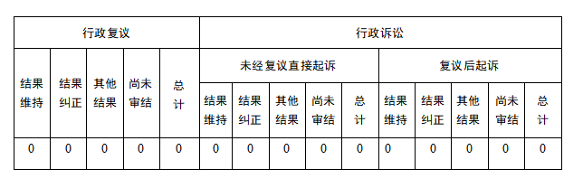
04
因政府信息公开工作被申请
行政复议、提起行政诉讼情况

Slide 8
05
存在的主要问题及改进情况
存在问题：一是公开内容不够全面完善；二是部分信息更新还不够及时。
改进措施：一是加强培训力度，进一步提高机关全体人员对政务公开工作重要性的认识，增强责任意识；二是进一步增强政府信息主动公开意识，
及时更新政府信息公开目录，提高信息时效性；三是要提升政务公开的能力，不断加强业务学习，补齐工作短板，确保政务公开工作落实到位。

Slide 9
06
其他需要报告的事项
2021年，我局政府信息公开工作未发生《政府信息公开信息处理费管理办法》所列情况，无收费及减免情况。2021年，我局共承办人大建议、政协提案7件。其中，人大建议2件，政协提案5件，目前已办理完毕，并进行了逐一答复，做到了办理迅速、答复及时、代表和委员满意。

Slide 10
谢谢观看！

